Slide 1
软件工程 Software Engineering
教师：潘光晖

Slide 2
第3章 软件需求工程
3.1 需求获取与需求分析阶段的任务
3.2 面向对象方法与UML简介
3.3 面向对象需求分析与建模★△
3.4 系统需求规格说明
3.5 需求评审（自学）
3.6 需求管理（自学）

Slide 3
3.1 需求获取与需求分析阶段的任务
本节主要参考教材第3章3.1节的内容

Slide 4
3.1 需求获取与需求分析阶段的任务
需求获取的主要任务：与客户或用户沟通，完成下面要求
了解系统或产品的目标是什么？
客户或用户想要实现什么？
系统和产品如何满足业务的要求，
最终系统或产品如何用于日常工作？
注意：获取并理解用户的需求是软件工程师所面对的最困难的任务之一

Slide 5
3.1 需求获取与需求分析阶段的任务
导出需求变得如此困难的原因归为以下几个方面的问题：
系统的目标或范围问题；
需求不准确性问题 ；
需求的易变问题 ；
需求获取除了需要有专业的系统分析师，还需要通过有效的客户／开发者的合作才能成功。

Slide 6
软件项目成功率不容乐观
S1:项目成败与需求实践

Slide 7
需求:导致项目失败的罪魁祸首
成功因素 | 权重 | 失败因素 | 权重
用户的参与 | 15.9% | 不完整的需求 | 13.1%
执行层的支持 | 13.9% | 缺乏用户参与 | 12.4%
清晰的需求描述 | 13.0% | 资源不足 | 10.6%
合适的规划 | 9.6% | 不切实际的用户期望 | 9.9%
现实的客户期望 | 8.2% | 缺乏执行层的支持 | 9.3%
较小的里程碑 | 7.7% | 需求变更频繁 | 8.7%
有才能的员工 | 7.2% | 规划不足 | 8.1%
主权 | 5.3% | 提供了不再需要的 | 7.5%
清晰的愿景和目标 | 2.9% | 缺乏IT管理 | 6.2%
努力的工作和稳定的员工 | 2.4% | 技术能力缺乏 | 4.3%
其他 | 13.9% | 其他 | 9.9%
对不知道航行目的地的人来说，没有顺风！
S1:项目成败与需求实践

Slide 8
现象背后的原因
缺乏用户参与
不完整的需求
不切实际的用户需求
提供了不再需要的需求
技术驱动的需求过程
优先级划分不科学
S1:项目成败与需求实践

Slide 9
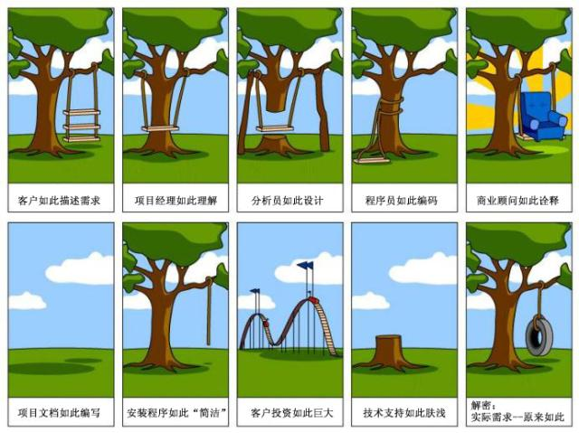
软件需求曾经让我们如此狼狈
-

Slide 10
漫画的启示
沟通失真
客户需求放大
项目经理的需求控制
分析人员的技术加工
编码人员的断章取义
100%
用户代表
40%
需求人员
16%
设计人员
8.4%
开发人员
S1:项目成败与需求实践

Slide 11
需求工程面临的问题：客户方的问题
客户方的问题
客户说不清楚需求
双方误解需求
客户经常变更需求

Slide 12
需求工程面临的问题：开发方的问题
开发方的问题
没有熟练掌握需求工程的各项技能，如需求调研、需求分析、需求定义、需求评审、需求跟踪、需求变更控制等。
软件是人开发的，人的心理难以捉摸，所以我们需要需求技能。
公司没有在战略高度上重视“领域需求研究”。仅仅把需求分析当作项目中的一个环节看待。每个项目都从零开始做需求分析，被动地等待客户提出需求、变更需求。而没有主动研究领域需求，提炼出领域需求知识财富，从而引导客户消费。

Slide 13
软件成功的主要因素
软件项目成功的三个主要因素:
用户的参与
主管层的支持
需求的清晰表述
组织和个人对用户参与的认识水平和认同度有多高，他们的软件开发水平和能力就会有多高，系统使用的效率和效益就会有多高！

Slide 14
3.1 需求获取与需求分析阶段的任务
需求获取的任务和原则
需求获取的过程
软件需求分析阶段的任务

Slide 15
3.1 需求获取与需求分析阶段的任务----需求获取的任务和原则
需求获取的任务
发现和分析问题，并分析问题的原因/结果关系。
与用户进行各种方式的交流，并使用调查研究方法收集信息。
按照三个成分观察问题的不同侧面：即数据、过程和接口。
将获取的需求文档化，形式有用例、决策表、需求表等。

Slide 16
3.1 需求获取与需求分析阶段的任务----需求获取的任务和原则
需求获取应遵循的原则
深入浅出的原则。就是说，需求获取要尽可能全面、细致。获取的需求是个全集，目标系统真正实现的是个子集。
以流程为主线的原则。在与用户交流的过程中，应该用流程将所有的内容串起来。如信息、组织结构、处理规则等。这样便于交流沟通。流程的描述既有宏观描述，也有微观描述。

Slide 17
3.1 需求获取与需求分析阶段的任务----需求获取的过程
1） 开发高层的业务模型
2）定义项目范围和高层需求
3）识别用户类和用户代表
系统的不同用户之间在很多方面存在差异，例如：
使用产品的频率；
用户在应用领域的经验和使用计算机系统的技能；
所用到的产品功能；
为支持业务过程所进行的工作；
访问权限和安全级别

Slide 18
3.1 需求获取与需求分析阶段的任务----需求获取的过程
4） 获取具体的需求
确定了项目范围和高层需求，并确定了用户类及用户代表后，就需要获取更具体、完整和详细的需求。具体需求的来源可以来自以下几种典型的途径。
与用户进行交流。
现有产品或竞争产品的描述文档。
系统需求规格说明。
当前系统的问题报告和改进要求。
市场调查和用户问卷调查。
观察用户如何工作。

Slide 19
3.1 需求获取与需求分析阶段的任务----需求获取的过程
5.）确定目标系统的业务工作流
具体到当前待开发的应用系统，确定系统的业务工作流和主要的业务规则，采取需求调研的方法获取所需的信息。例如，针对信息系统的需求调研方法如下：
调研用户的组织结构、岗位设置、职责定义，从功能上区分有多少个子系统，划分系统的大致范围，明确系统的目标。
调研每个子系统的工作流程、功能与处理规则，收集原始信息资料，用数据流来表示物流、资金流、信息流三者的关系。
对调研内容事先准备，针对不同管理层次的用户询问不同的问题，列出问题清单。将操作层、管理层、决策层的需求既联系又区分开来，形成一个需求的层次。

Slide 20
3.1 需求获取与需求分析阶段的任务----需求获取的过程
6）需求整理与总结
必须对上面步骤取得的需求资料进行整理和总结，确定对软件系统的综合要求，即软件的需求。
并提出这些需求实现条件，以及需求应达到的标准。
这些需求包括功能需求、性能需求、环境需求、可靠性需求、安全保密要求、用户界面需求、资源使用需求、软件成本消耗与开发进度需求等。

Slide 21
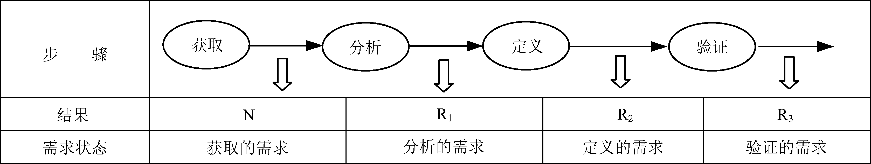
3.1 需求获取与需求分析阶段的任务----软件需求分析阶段的任务
可以把软件需求分析阶段的工作分为4个步骤，即获取需求、分析需求、定义需求和验证需求，如图所示。
软件需求分析阶段的工作步骤

Slide 22
3.1 需求获取与需求分析阶段的任务----软件需求分析阶段的任务
需求获取
通过启发、引导从客户（或用户）那里得到的原始需求是他们的业务要求（needs），简称为N。
这是分析之前获取的需求，其中可能存在一些实际问题，这些问题只有通过分析才能得到解决，直接把获取的需求作为软件设计阶段的依据将会导致严重的后果。

Slide 23
3.1 需求获取与需求分析阶段的任务----软件需求分析阶段的任务
需求分析
认真研究获取的需求，必须考虑以下几方面：
完整性：每项获取的需求都应给出清楚的描述，使得软件开发工作能够取得设计和实现该功能所需要的全部必要信息。
正确性：获取的每项需求必须是准确无误的，并且需求描述无歧义性。
合理性：各项需求之间、软件需求与系统需求之间应是协调一致的，不应存在矛盾和冲突。

Slide 24
3.1 需求获取与需求分析阶段的任务----软件需求分析阶段的任务
需求分析
可行性：包括技术可行性 、经济可行性 、社会可行性 。
充分性：获取的需求是否全面、周到。

Slide 25
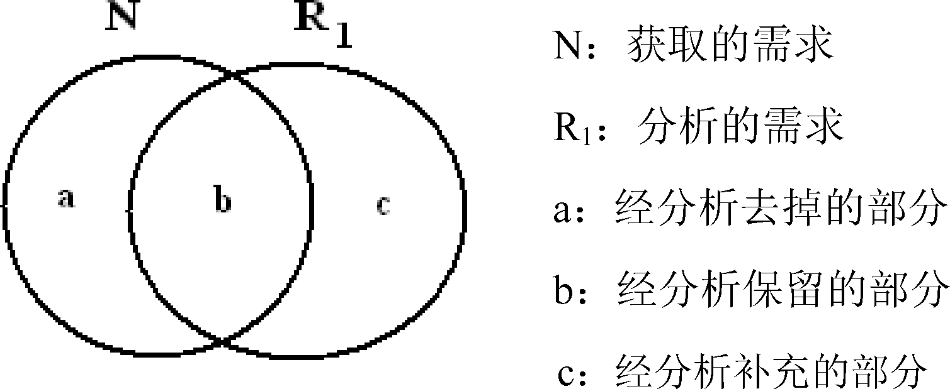
3.1 需求获取与需求分析阶段的任务----软件需求分析阶段的任务
需求分析
由于分析的过程会对获取的需求做部分调整，也即从获取的需求N中去掉了一些a，又补充了一些c，从而得到的是分析的需求R1（b+c）。

Slide 26
3.1 需求获取与需求分析阶段的任务----软件需求分析阶段的任务
需求定义
将已经过分析的需求清晰、全面、系统、准确地描述成为正式的文档，这一步定义需求的工作就是编写需求规格说明。

Slide 27
3.1 需求获取与需求分析阶段的任务----软件需求分析阶段的任务
需求验证
为了确保已定义的需求（需求规格说明）准确无误，并能为客户（或用户）理解和接受，需要对其进行严格的评审。

Slide 28
关于需求的补充资料

Slide 29
需求是什么?
需求——必需的要求！

Slide 30
业务需求就是系统目标
业务需求是指反映组织机构或客户对系统、产品高层次的目标要求，通常问题定义本身就是业务需求 。
现状：功能分解盛行的今天，常常会犯“盲人摸象”的错误，这使得需求太过脆弱，难以经受考验。
目标的定义不能够流于形式，应该具有以下特征：业务导向、可度量、合理、可行。要 注意目标太夸大会浪费资源，目标 太缩小会影响士气。（教堂与小屋）
目标通常就是业务需求！

Slide 31
用户需求
用户需求是指描述用户使用产品必须要完成什么任务，怎么完成的需求，通常是在问题定义的基础上进用户访谈、调查，对用户使用的场景进行整理，从而建立从用户角度的需求。
用户有不同类型： > 管理型、事务型 > 信息系统、人 > 决策层、使用层 > 常用者、偶用者
例子：对快到期的客户，系统将通过短信 将续保信息发给该客户的代理人

Slide 32
软件需求
从系统实现的角度描述的需求。
开发人员（设计及分析人员）在业务需求、用户需求的基础上生成的。有时还需要考虑相关联的硬件、环境方面的需求
→ 业务需求
→ 用户需求
→ 软件需求
需求定义
需求捕获
需求分析

Slide 33
功能需求
功能需求是需求的主体，是需求的本质
功能需求定义了：系统必须完成的那些事，即为了向它的用户提供有用的功能，产品必须执行的动作
功能需求也称为行为需求
零散（需求项）→整理（特性、用例、用户故事）
功能需求的要点在于组织!

Slide 34
质量属性
产品必须具备的属性或品质
McCall体系：运行(正确性、可靠性、效率、完整性、使用性)、修正(维护性、测试性、灵活性)、转移(移植性、复用性、共运行性)
非功能需求重在有效传递!
1)定性→场景→定量
2)全局→局部+全局
3)零散→可追踪

Slide 35
设计约束
约束也称为限制条件、补充规约，这通常是对解决方案的一些约束说明。
例如：
必须采用国有自主知识版权的数据库系统…
必须运行在UNIX操作系统之下
用户将在户外完成作业
1)非技术因素决定的技术选型
2)预期的软硬件环境
3)预期的使用环境

Slide 36
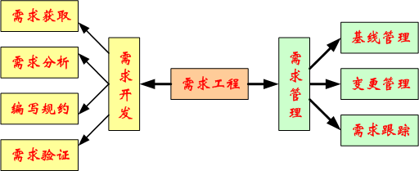
需求开发与管理

Slide 37
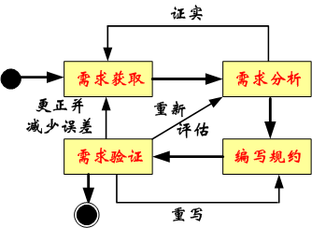
需求开发活动

Slide 38
需求分析师
需求分析员是对项目涉众的需求进行收集、分析、记录和验证等职责的主要承担者，是用户群体与软件开发团队间进行需求沟通的主要渠道
典型活动：定义业务需求、确定项目涉众和用户类别、获取需求、分析需求、为需求建模、编写需求规格说明、主持对需求的验证、引导对需求的优先级划分、管理需求
必备技能：倾听、交谈和提问的技巧， 分析、协调、观察、写作、组织、建 模、人际交往和创造能力

Slide 39
需求分析师
必备知识：
现代需求管理技术
各种软件开发生命周期
领域知识
需求分析员的来源：
用户转为分析员（软件工程知识欠缺）
开发人员转为分析员（领域知识、沟通能力）
主题专家（易按自己的偏好来构建系统）

Slide 40
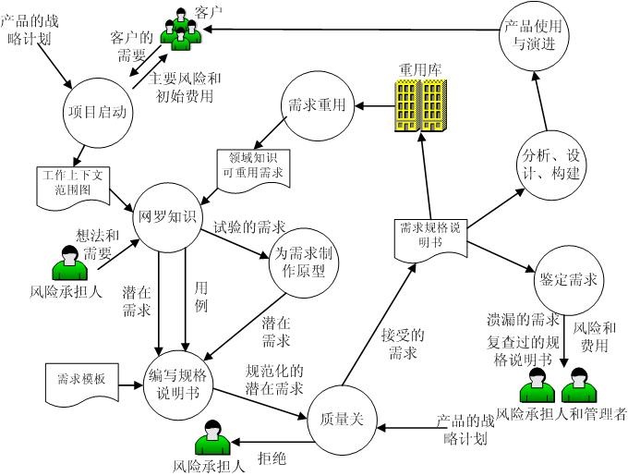
需求过程

Slide 41
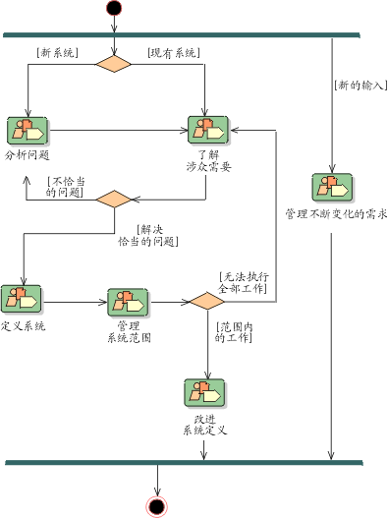
需求过程

Slide 42
需求大纲—SDRUM²模型
Subject:产品特征或业务需求，具有明确的目的和价值特性。（难点：业务规则、市场隐性需求挖掘）
Domain：领域分析，描述产品或应用的数据模型（难点：如何满足企业数据标准、数据交互、决策分析）
Role：终端用户群划分、特征分析-》识别用户代表
Use case：识别用户代表所需要的用例，（功能需求、使用模式、性能需求），常见模板CRUDL
Model²：模型化&模板化：细化用例，模型化表达、模板化规约。

Slide 43
第3章 软件需求工程
3.1 需求获取与需求分析阶段的任务
3.2 面向对象方法与UML简介
3.3 面向对象需求分析与建模★△
3.4 系统需求规格说明
3.5 需求评审（自学）
3.6 需求管理（自学）

Slide 44
3.2 面向对象方法与UML
本节主要参考教材第5章内容

Slide 45
3.2 面向对象方法与UML
3.2.1 面向对象的概念与开发方法
3.2.2 UML简介
3.2.3 UML的事物
3.2.4 UML的关系
3.2.5 UML的图
3.2.6 使用和扩展UML

Slide 46
3.2 面向对象方法与UML --- 面向对象的概念与开发方法
现实世界就是由各种对象组成的，如建筑物、人、汽车、动物、植物等。复杂的对象可以由简单的对象组成。
在研究对象时主要考虑对象的属性和行为，有些不同的对象会呈现相同或相似的属性和行为，如轿车、卡车、面包车。
通常将属性及行为相同或相似的对象归为一类。类可以看成是对象的抽象，代表了此类对象所具有的共有属性和行为。

Slide 47
3.2 面向对象方法与UML --- 面向对象的概念与开发方法
Coad和Yourdon给出了“面向对象”的一个定义：
面向对象＝对象＋类＋继承＋消息通信
如果一个系统是使用这样4个概念设计和实现的，则可认为这个系统是面向对象的。

Slide 48
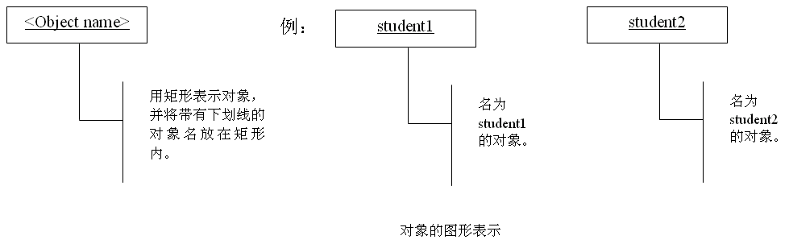
对象
3.2 面向对象方法与UML --- 面向对象的概念与开发方法
对象是包含现实世界物体特征的抽象实体，它反映了系统为之保存信息和（或）与它交互的能力。
例如，Student对象的数据可能有姓名、性别、出生日期、家庭住址、电话号码等，其操作可能是对这些数据值的赋值及更改。

Slide 49
对象
3.2 面向对象方法与UML --- 面向对象的概念与开发方法
对象与类有几乎完全相同的表示形式，主要差别是对象的名字下面要加一条下划线。对象名有下列三种表示格式：
(1) 第一种格式是：
对象名：类名
(2) 第二种格式是：
：类名
这种格式用于尚未给对象命名的情况，注意，类名前的冒号不能省略。
(3) 第三种格式是：
对象名

Slide 50
对象
3.2 面向对象方法与UML --- 面向对象的概念与开发方法
对象有两个层次的概念：
现实生活中对象：
是指客观世界的实体。
可以是可见的有形对象，如人、学生、汽车、房屋等；
也可以是抽象的逻辑对象，如银行帐号和生日等
程序中对象：
是一组变量和相关方法的集合，
其中变量表明对象的状态，
方法表明对象所具有的行为。

Slide 51
对象的分类
3.2 面向对象方法与UML --- 面向对象的概念与开发方法
可以将程序中的对象分为5类：物理对象，角色，事件，交互，规格说明。
物理对象（Physical Objects）──是最易识别的对象，通常可以在问题领域的描述中找到，它们的属性可以标识和测量。
例如，大学课程注册系统中的学生对象；一个网络管理系统中各种网络物理资源对象（如开关、CPU和打印机）都是物理对象。

Slide 52
对象的分类
3.2 面向对象方法与UML --- 面向对象的概念与开发方法
(2) 角色（Roles）── 一个实体的角色也可以抽象成一个单独的对象。角色对象的操作是由角色提供的技能。
例1：一个面向对象系统中通常有“管理器”对象，它履行协调系统资源的角色。
例2：一个窗口系统中通常有“窗口管理器”对象，它扮演协调鼠标器按钮和其他窗口操作的角色。
特别地，一个实际的物理对象可能同时承担几个角色。例如，一个退休教师同时扮演退休者和教师的角色。

Slide 53
对象的分类
3.2 面向对象方法与UML --- 面向对象的概念与开发方法
(3) 事件（Events）── 一个事件是某种活动的一次“出现”。
例如“鼠标”事件。一个事件对象通常是一个数据实体，它管理“出现”的重要信息。事件对象的操作主要用于对数据的存取。
如“鼠标”事件对象有诸如光标坐标、左右键、单击，双击等信息。

Slide 54
对象的分类
3.2 面向对象方法与UML --- 面向对象的概念与开发方法
(4) 交互（Interactions）── 交互表示了在两个对象之间的关系，这种类型的对象类似于在数据库设计时所涉及的“关系”实体。
当实体之间是多对多的关系时，利用交互对象可将其简化为两个一对多的关系。
例如，在大学课程注册系统中，学生和课程之间的关系是多对多的关系，可设置一个“选课”交互对象来简化它们之间的关系。

Slide 55
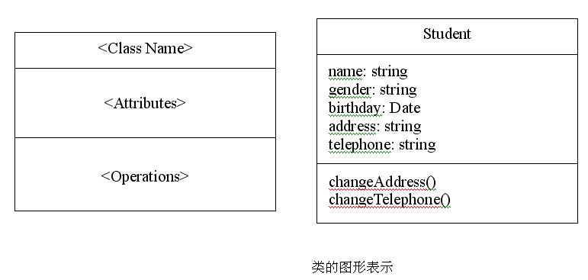
类与封装
3.2 面向对象方法与UML --- 面向对象的概念与开发方法
类。可以将现实生活中的对象经过抽象，映射为程序中的对象。对象在程序中是通过一种抽象数据类型来描述的，这种抽象数据类型称为类（Class）。
为了让计算机创建对象，必须先提供对象的定义，也就是先定义对象所属的类。例如，可以将学生对象所属的类定义为Student。类的图形表示如图所示。

Slide 56
类与封装
3.2 面向对象方法与UML --- 面向对象的概念与开发方法
封装。面向对象的封装特性与其抽象特性密切相关。封装是一种信息隐蔽技术，就是利用抽象数据类型将数据和基于数据的操作封装在一起。用户只能看到对象的封装界面信息，对象的内部细节对用户是隐蔽的。
封装的定义是：
清楚的边界，所有对象的内部信息被限定在这个边界内；
接口，即对象向外界提供的方法，外界可以通过这些方法与对象进行交互；
受保护的内部实现，即软件对象功能的实现细节不能从类外访问。

Slide 57
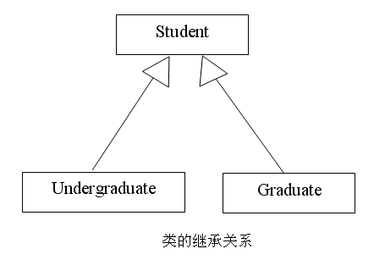
继承
3.2 面向对象方法与UML --- 面向对象的概念与开发方法
继承是一种联结类的层次模型，为类的重用提供了方便，它提供了明确表述不同类之间共性的方法。
将公共类称为：
超类(superclass)
父类（father class）
祖先（ancestor）
基类（base class）
将从超类继承的类称为
子类(subclasses)
后代（deslendane）
导出类（derived class）

Slide 58
3.2 面向对象方法与UML --- 面向对象的概念与开发方法
多态
根据为请求提供服务的对象不同，可以得到不同的行为，这种现象称为多态。
在运行时对类进行实例化，并调用与实例对象相应的方法，称为动态绑定、后期绑定或运行时绑定。
如果方法的调用是在编译时确定的，则称为是静态绑定、前期绑定或编译时绑定。
通过在子类中覆盖父类的方法实现多态。

Slide 59
3.2 面向对象方法与UML --- 面向对象的概念与开发方法
消息通信
消息是一个对象与另一个对象的通信单元，是要求某个对象执行类中定义的某个操作的规格说明。
发送给一个对象的消息定义了一个方法名和一个参数表（可能是空的），并指定某一个对象。
一个对象接收到消息，则调用消息中指定的方法，并将形式参数与参数表中相应的值结合起来。

Slide 60
面向对象的开发方法
3.2 面向对象方法与UML --- 面向对象的概念与开发方法
面向对象软件开发方法的特征
开发方法的唯一性：即方法是对软件开发过程所有阶段进行综合考虑而得到的。
从生存期的一个阶段到下一个阶段的高度连续性：即生存期后一阶段的成果只是前一阶段成果的补充和修改。
将面向对象分析(OOA)、面向对象设计(OOD)和面向对象程序编程(OOP)集成到生存期的相应阶段。

Slide 61
3.2 面向对象方法与UML --- 面向对象的概念与开发方法
面向对象的开发方法
Rumbaugh方法 Rumbaugh和他的同事提出的对象模型化技术(OMT)用于分析、系统设计和对象级设计。分析活动建立三个模型：
对象模型(描述对象、类、层次和关系);
动态模型(描述对象和系统的行为);
功能模型(类似于高层的DFD，描述穿越系统的信息流)。

Slide 62
3.2 面向对象方法与UML --- 面向对象的概念与开发方法
面向对象的开发方法
Coad和Yourdon方法 Coad和Yourdon方法常常被认为是最容易学习的OOA方法。建模符号相当简单，其OOA过程如下：
使用“要找什么”准则标识对象；
定义对象之间的一般化/特殊化结构（又称为分类结构）；
定义对象之间的整体/部分结构（又称为组合结构）；
标识主题；
定义对象的属性及对象之间的实例连接；
定义服务及对象之间的消息连接。

Slide 63
3.2 面向对象方法与UML --- 面向对象的概念与开发方法
Booch方法
包含“微开发过程”和“宏开发过程”两个过程。OOA 宏观开发过程如下：
标识类和对象；
标识类和对象的语义；
标识类和对象间的关系；
进行一系列精化；
实现类和对象。

Slide 64
3.2 面向对象方法与UML --- 面向对象的概念与开发方法
Jacobson方法
也称为OOSE(面向对象软件工程)，其特点是特别强调使用用例——用以描述用户和产品或系统间如何交互的场景。
过程如下：
标识系统的用户和他们的整体责任
构造需求模型
构造分析模型

Slide 65
3.2 面向对象方法与UML
3.2.1 面向对象的概念与开发方法
3.2.2 UML简介
3.2.3 UML的事物
3.2.4 UML的关系
3.2.5 UML的图
3.2.6 使用和扩展UML

Slide 66
3.2 面向对象方法与UML 3.2.2 UML简介
为什么要建模
软件是产品而非“程序”
对它的要求和所有其他工业产品是一样的
使用者和制造者分离
质量要求、文档、维护
软件产品的生产和其他工业产品的生产也是一样的
生产：团队、工具的使用（Compiler,..）,技术复用
如何满足？ 先设计，再生产！ =》 建模！
模型是对现实世界的简化
在成熟的工业生产领域，建模得到了广泛的应用
例如: 电子工业… ...

Slide 67
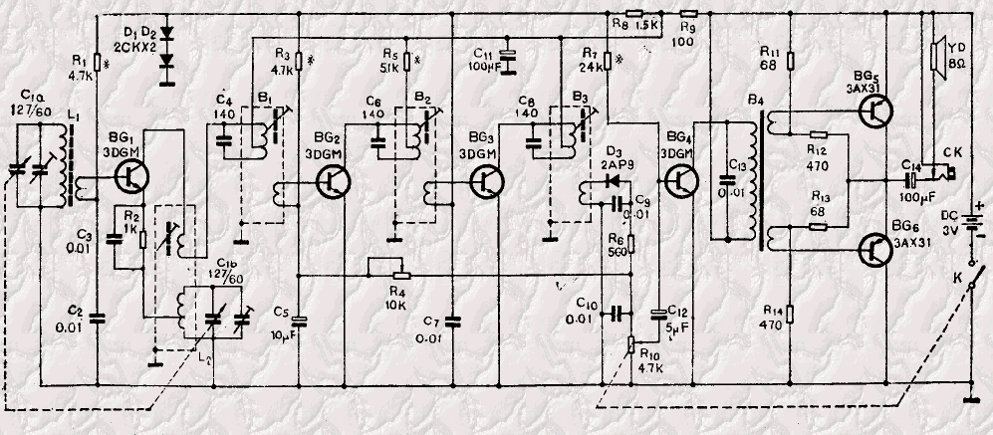
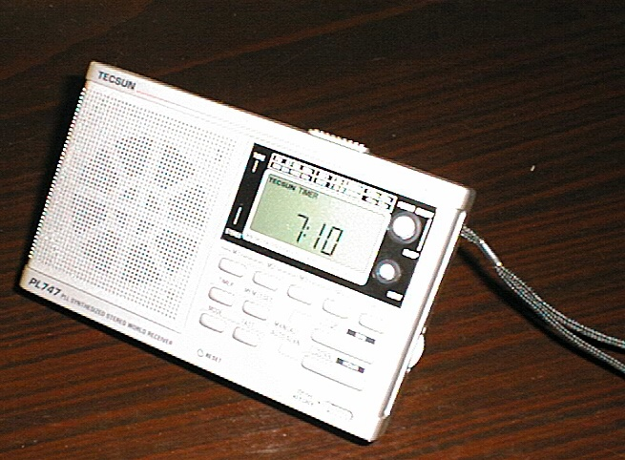
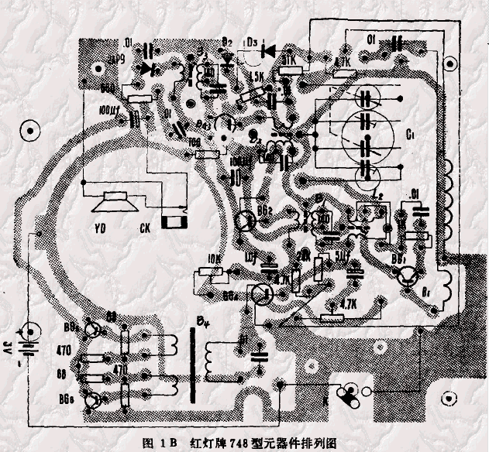
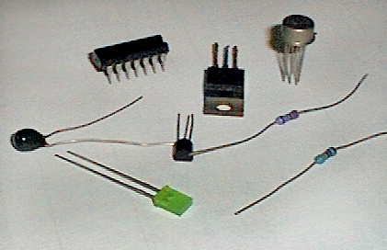
1.软件产品开发和软件建模
在成熟的工业生产领域，建模的方法得到了广泛的应用, 例如: 电子工业… ...
在设计收音机的时候：
1.先确定收音机是几个波段、有几个喇叭,等等(图...)
2.然后，设计电路图。用集成电路符号、晶 体管符号、电阻电容符号，加上各种标注(图...) 。
3.最后，设计电路板(图...) ，调试，定型，生产 。
电路图就是模型，是现实世界的简化(图...)
再看看我们现在软件是怎么做的...

Slide 68
3.2 面向对象方法与UML 3.2.2 UML简介
我们现在怎么做 软件...
先写一个系统分析报告
简单的设计报告（一些孤立的文字和图形）
开始编码，调试，测试，发行。在大多数情况下，这时的工作已经和前两步工作脱钩了。
相当于不画电路图直接用集成电路、晶体管、电阻、电容做收音机电路。
这在电子工业是不可想象的：怎么维修、怎么在原有产品基础上发展更先进的产品。
对于软件工业，这些问题一样是存在的。
怎么办？...

Slide 69
3.2 面向对象方法与UML 3.2.2 UML简介
怎么办？多年来，软件工程试图解决这 一问题,但成效不大。原因：
缺少工具，只停留在理论上，用一张纸、一只笔进行软件工程管理不易为软件人员接受
没有标准, 无法进行有效的交流
现在，我们有了...
软件建模标准: UML
软件工程工具，如：ROSE EA

Slide 70
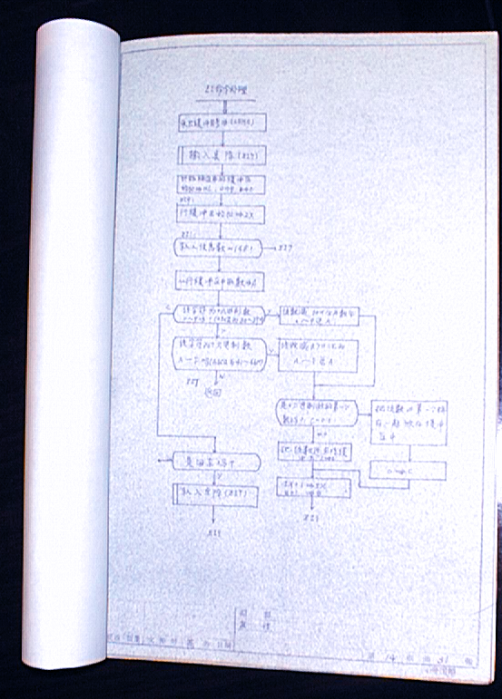
什么是UML？
什么是UML？
UML: 统一建模语言（Unified Modeling Language）
UML是用于描绘软件蓝图的标准语言.
(蓝图?…这就是一张蓝图-->)
它可用于对软件密集型系统进行
视化（visualize）
说明(specify)
建造(construct)和
建档(document)
这也是对软件系统进行建模的四个目的

Slide 71
什么是UML？(续)
解释：
UML是语言：
语言意味着有标准的表达规则
UML是蓝图
UML是由图形符号表达的建模语言
例如,这是UML的一个模型图（图...）
其上的图形符号是遵循给定的标准的
例如:类： （图...）

Slide 72
什么是UML？(续)
名称：交互界面逻辑结构
编号：逻辑视图7.1
依赖
设计：
审核：
绘制：
日期：2001.12.31
WIndow
open()
Event
close()
move()
泛化
diaplay()
handleEvent()
关联
consoleWindow
DialogBox
control

Slide 73
3.2 面向对象方法与UML 3.2.2 UML简介
面向对象的建模语言很多，目前使用最广泛的是统一建模语言；
UML的概念于1996年由面向对象方法领域的三位著名专家Grady Booch，James Rumbaugh和Ivar Jacobson等各自独立的OOA和OOD方法中最优秀的特色组合成一个统一的方法。

Slide 74
UML的产生和发展
3.2 面向对象方法与UML 3.2.2 UML简介
Booch 和OMT 方法都已经独自成功地发展成为世界上主要的面向对象方法，因此Jim Rumbaugh 和Grady Booch 在1994 年10月，共同合作把他们的工作统一起来。到1995 年成为统一方法（Unified Method）， 版本0.8。
随后，Ivar Jacobson 加入，并采用他的用例（Use Case） 思想，到1996 年，成为统一建模语言版本0.9。
1997 年1月，UML 版本1.0 被提交给OMG 组织，作为软件建模语言标准化的候选。
其后的半年多时间里，一些重要的软件开发商和系统集成商都成为UML 伙伴，如Microsoft、 IBM、 HP等。它们积极地使用UML， 并提出反馈意见最后于1997 年9 月再次提交给OMG 组织，于1997 年11 月7 日UML正式被OMG 采纳作为业界标准。

Slide 75
UML的产生和发展
3.2 面向对象方法与UML 3.2.2 UML简介
1996年6月和10月分别发布了UML0.9, UML0.91
1997年1月，UML1.0被提交给对象管理组织OMG
1997年9月，提交UML1.1，1997年11月被OMG采纳作为基于面向对象技术的标准建模语言
1998、2000、2001、2003、2005年分别发布了UML1.2、UML1.3、UML1.4、 UML1.5、 UML2.0
2011年发布了UML2.4，UML2.4.1
2013年发布了UML2.5

Slide 76
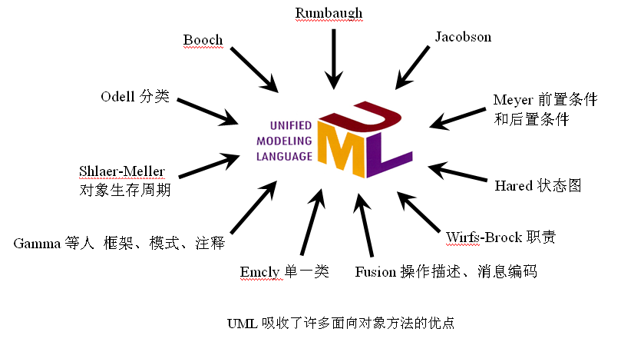
3.2 面向对象方法与UML 3.2.2 UML简介
UML的产生和发展

Slide 77
3.2 面向对象方法与UML 3.2.2 UML简介
UML的特点
(1)统一标准
UML不仅统一了Booch、OMT和OOSE等方法中的基本概念，还吸取了面向对象技术领域中其他流派的长处，其中也包括非OO方法的影响。已经成为OMG的标准。
(2)面向对象
UML支持面向对象技术的主要概念，它提供了一批基本的表示模型元素的图形和方法，能简洁明了地表达面向对象的各种概念和模型元素。

Slide 78
3.2 面向对象方法与UML 3.2.2 UML简介
UML的特点
(3)可视化，表达能力强大
UML是一种图形化语言，用UML的模型图形能清晰地表示系统的逻辑模型或实现模型。UML还提供了语言的扩展机制，用户可以根据需要增加定义自己的构造型、标记值和约束等。
(4)独立于过程
UML是系统建模的语言，不依赖特定的开发过程。

Slide 79
3.2 面向对象方法与UML 3.2.2 UML简介
UML的特点
(5) 容易掌握使用
UML概念明确，建模表示法简洁明了，图形结构清晰，容易掌握使用。
(6)与编程语言的关系
支持UML的一些CASE工具（如Rose）可以根据 UML所建立的系统模型自动产生Java、C++ 等代码框架。

Slide 80
3.2 面向对象方法与UML 3.2.2 UML简介
UML的基本模型
UML符号为开发者或开发工具使用这些图形符号和文本语法为系统建模提供了标准。
这些图形符号和文字所表达的是应用级的模型，在语义上它是UML元模型的实例。
UML模型由事物、关系和图组成 。

Slide 81
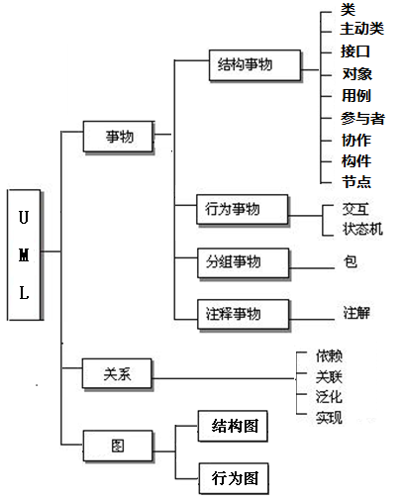
3.2 面向对象方法与UML 3.2.2 UML简介
UML的基本模型

Slide 82
3.2 面向对象方法与UML
3.2.1 面向对象的概念与开发方法
3.2.2 UML简介
3.2.3 UML的事物
3.2.4 UML的关系
3.2.5 UML的图
3.2.6 使用和扩展UML

Slide 83
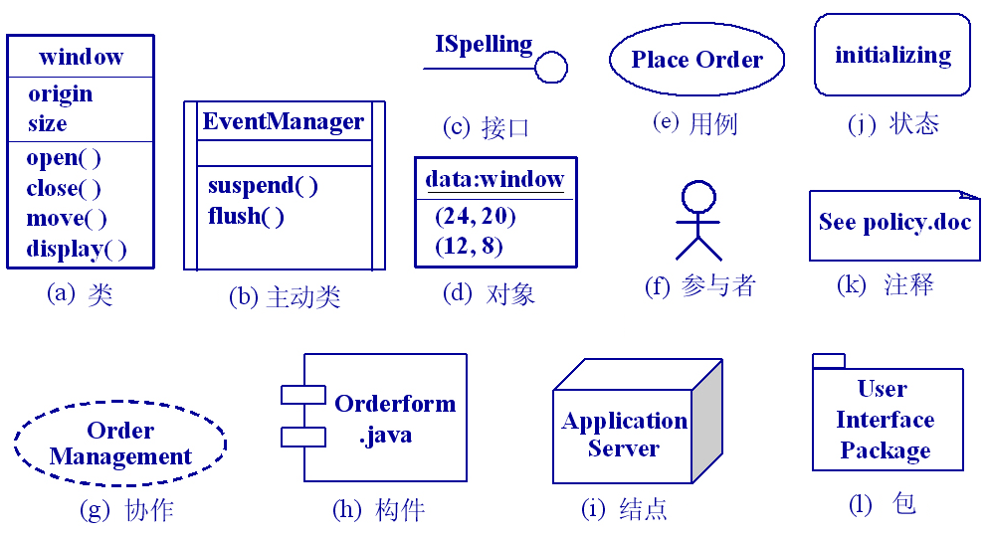
3.2 面向对象方法与UML 3.2.3 UML事物
事物是对模型中最具代表性成分的抽象，在UML中，可以分为结构事物、行为事物、分组事物和注释事物4类。

Slide 84
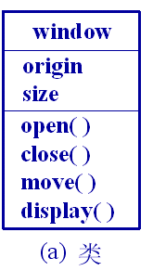
3.2 面向对象方法与UML 3.2.3 UML事物
结构事物：是UML模型的静态部分，主要用来描述概念的或物理的元素，包括类、主动类、接口、对象、用例、参与者、协作、构件和节点等。
类（class）
类用带有类名、属性和操作的矩形框来表示。

Slide 85
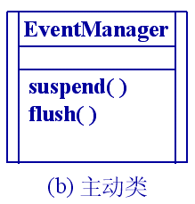
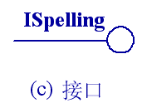
3.2 面向对象方法与UML 3.2.3 UML事物
主动类（active class）
主动类的实例应具有一个或多个进程或线程，能够启动控制活动。
接口（interface）
描述了一个类或构件的一组外部可用的服务（操作）集。
接口定义的是一组操作的描述，而不是操作的实现。
一般将接口画成从实现它的类或构件引出的圆圈，接口体现了使用与实现分离的原则。

Slide 86
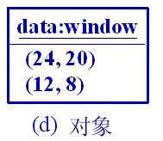
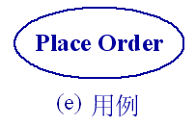
3.2 面向对象方法与UML 3.2.3 UML事物
对象（object）── 对象是类的实例，其名字下边加下划线，对象的属性值需明确给出。
用例（use case）── 也称用况，用于表示系统想要实现的行为，即描述一组动作序列（即场景）。而系统执行这组动作后将产生一个对特定参与者有价值的结果。

Slide 87
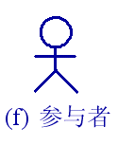
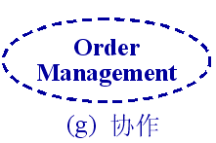
3.2 面向对象方法与UML 3.2.3 UML事物
（6）参与者（actor）── 也称角色，是指与系统有信息交互关系的人、软件系统或硬件设备，在图形上用简化的小木头人表示。
（7）协作（collaboration）── 用例仅描述要实现的行为，不描述这些行为的实现。这种实现用协作描述。
协作定义交互，描述一组角色实体和其他实体如何通过协同工作来完成一个功能或行为。类可以参与几个协作。

Slide 88
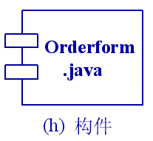
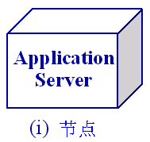
3.2 面向对象方法与UML 3.2.3 UML事物
（8）构件（component）── 也称组件，是系统中物理的、可替代的部件。它通常是描述一些逻辑元素的物理包。
（9）节点（node）── 是在运行时存在的物理元素。它代表一种可计算的资源，通常具有一定的记忆能力和处理能力。

Slide 89
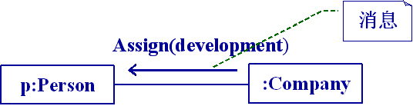
行为事物：是UML模型的动态部分，包括两类：
3.2 面向对象方法与UML 3.2.3 UML事物
交互（interaction）── 交互由在特定的上下文环境中共同完成一定任务的一组对象之间传递的消息组成。如图所示。交互涉及的元素包括消息、动作序列（由一个消息所引起的行为）和链（对象间的连接）。
对象之间的交互

Slide 90
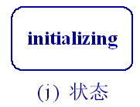
3.2 面向对象方法与UML 3.2.3 UML事物
（2）状态机（state machine）── 描述了一个对象或一个交互在生存周期内响应事件所经历的状态序列，单个类或者一组类之间协作的行为都可以用状态机来描述。
状态机涉及到状态、变迁和活动，其中状态用圆角矩形来表示。

Slide 91
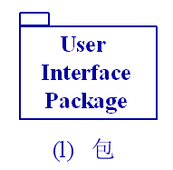
分组事物
3.2 面向对象方法与UML 3.2.3 UML事物
分组事物是UML模型的组织部分。它的作用是为了降低模型复杂性。
UML中的分组事物是包（package）。
包是把模型元素组织成组的机制，结构事物、行为事物甚至其他分组事物都可以放进包内。

Slide 92
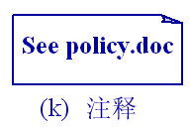
注释事物
3.2 面向对象方法与UML 3.2.3 UML事物
注释事物是UML模型的解释部分，它们用来描述和标注模型的任何元素。
通常可以用注释修饰带有约束或者解释的图。

Slide 93
3.2 面向对象方法与UML
3.2.1 面向对象的概念与开发方法
3.2.2 UML简介
3.2.3 UML的事物
3.2.4 UML的关系
3.2.5 UML的图
3.2.6 使用和扩展UML

Slide 94
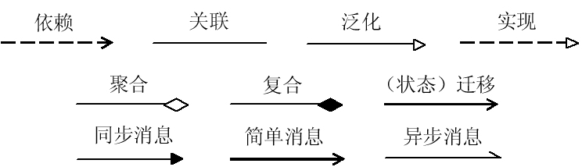
3.2 面向对象方法与UML 3.2.4 UML的关系

Slide 95
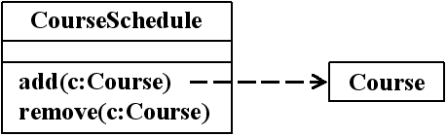
3.2.4 UML的关系 ---依赖关系
依赖(Dependency)是两个事物之间的语义关系，其中一个事物发生变化会影响到另一个事物的语 义，它用一个虚线箭头表示。
虚线箭头的方向从源事物指向目标事物，表示源事物依赖于目标事物。

Slide 96
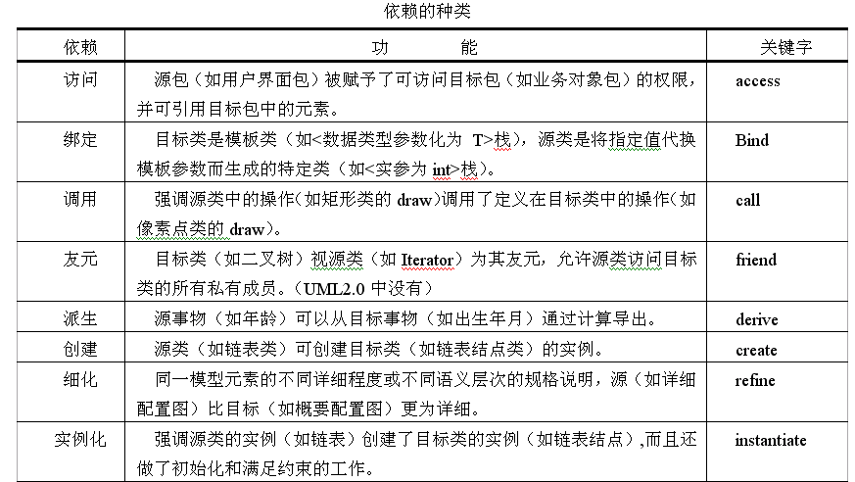
3.2.4 UML的关系 ---依赖关系
友元关系提供了不同类或对象的成员函数之间，类的成员函数与一般函数之间进行数据共享的机制

Slide 97
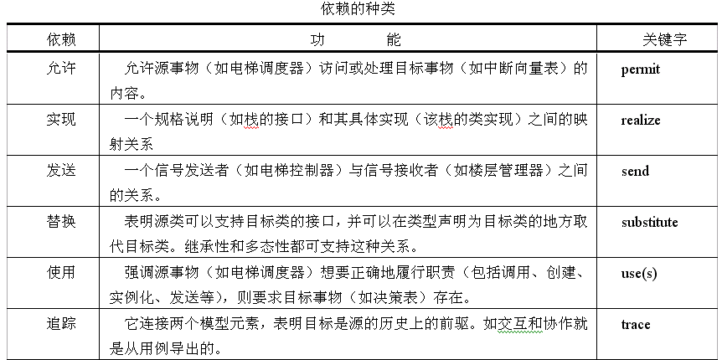
3.2.4 UML的关系 ---依赖关系

Slide 98
3.2.4 UML的关系 ---关联关系
关联(association)是一种结构关系，它描述了两个或多个类的实例之间的连接关系，是一种特殊的依赖。
关联分为普通关联、限定关联、关联类，以及聚合与复合。

Slide 99
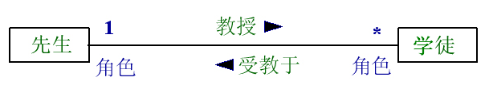
3.2.4 UML的关系 ---关联关系（普通关联）
普通关联是最常见的关联关系，只要类与类之间存在连接关系就可以用普通关联表示。普通关联又分为二元关联和多元关联。
二元关联描述两个类之间的关联，用两个类之间的一条直线来表示，直线上可写上关联名。

Slide 100
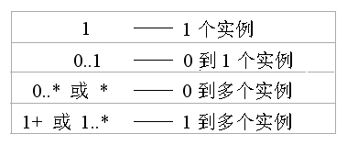
3.2.4 UML的关系 ---关联关系（普通关联）
多重性（multiplicity）：多重性表明在一个关联的两端连接的类实例个数的对应关系，即一端的类的多少个实例对象可以与另一端的类的一个实例相关。
如果图中没有明确标出关联的多重性，则默认的多重性为1。

Slide 101

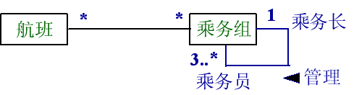
3.2.4 UML的关系 ---关联关系（普通关联）
角色：关联端点上还可以附加角色名，表示类的实例在这个关联中扮演的角色。UML还允许一个类与它自身关联。

Slide 102
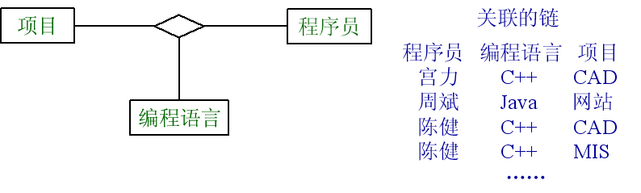
3.2.4 UML的关系 ---关联关系（普通关联）
多元关联：多元关联是指3个或3个以上类之间的关联。
多元关联由一个菱形，以及由菱形引出的通向各个相关类的直线组成，关联名可标在菱形的旁边，在关联的端点也可以标上多重性等信息。

Slide 103

3.2.4 UML的关系 ---关联关系（限定关联）
限定关联通常用在一对多或多对多的关联关系中，可以把模型中的多重性从一对多变成一对一，或将多对多简化成多对一。
在类图中把限定词（qualifier）放在关联关系末端的一个小方框内。

Slide 104
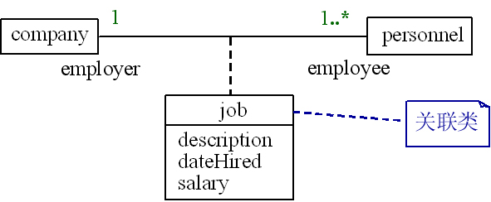
3.2.4 UML的关系 ---关联关系（关联类）
在关联关系比较简单的情况下，关联关系的语义用关联关系的名字来概括。
但在某些情况下，需要对关联关系的语义做详细的定义、存储和访问，为此可以建立关联类（association class），用来描述关联的属性。
关联中的每个链与关联类的一个实例相联系。关联类通过一条虚线与关联连接。

Slide 105

3.2.4 UML的关系 ---关联关系（聚合）
聚合（Aggregation）也称为聚集，是一种特殊的关联。它描述了整体和部分之间的结构关系。
两种特殊的聚合关系：共享聚合（shared aggregation）和复合聚合（composition aggregation）。
如果在聚合关系中处于部分方的实例可同时参与多个处于整体方实例的构成，则该聚合称为共享聚合。

Slide 106
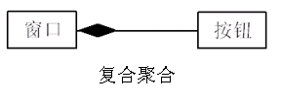
3.2.4 UML的关系 ---关联关系（聚合）
如果部分类完全隶属于整体类，部分类需要与整体类共存，一旦整体类不存在了，则部分类也会随之消失，或失去存在价值，则这种聚合称为复合聚合。

Slide 107
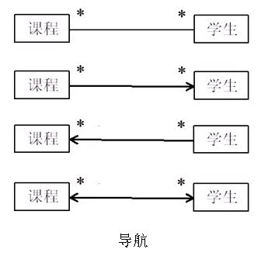
3.2.4 UML的关系 ---关联关系（导航）
导航（navigability）是关联关系的一种特性，它通过在关联的一个端点上加箭头来表示导航的方向。

Slide 108
3.2.4 UML的关系 ---泛化关系
泛化(generalization)关系就是一般类和特殊类之间的继承关系。
在UML中，一般类亦称泛化类，特殊类亦称特化类。
泛化针对类型而不针对实例，因为一个类可以继承另一个类，但一个对象不能继承另一个对象。
泛化可进一步划分成普通泛化和受限泛化两类。

Slide 109
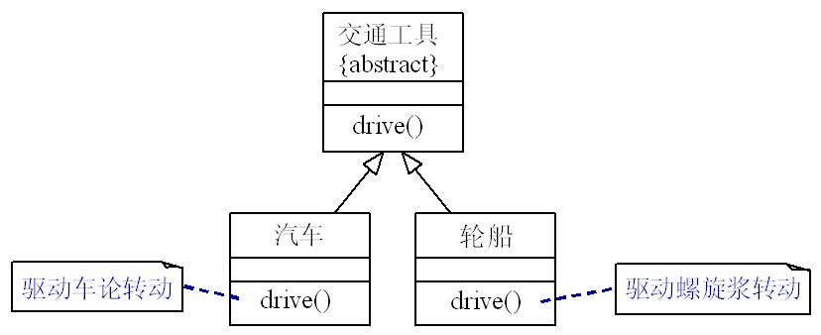
3.2.4 UML的关系 ---泛化关系（普通泛化）
普通泛化与前面讲过的继承基本相同。但在泛化关系中常遇到抽象类。
一般称没有具体对象的类为抽象类。抽象类通常作为父类，用于描述其他类（子类）的公共属性和行为。

Slide 110
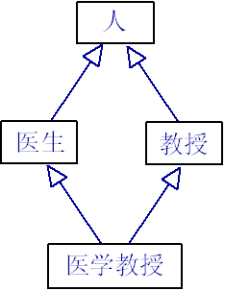
3.2.4 UML的关系 ---泛化关系（普通泛化）
普通泛化可以分为多重继承和单继承。多重继承是指一个子类可同时继承多个上层父类。

Slide 111
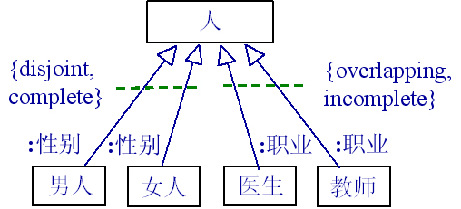
3.2.4 UML的关系 ---泛化关系（受限泛化）
受限泛化关系是指泛化具有约束条件。
一般有4种约束：交叠（overlapping）、不相交（disjoint）、完全（complete）和不完全（incomplate）。

Slide 112
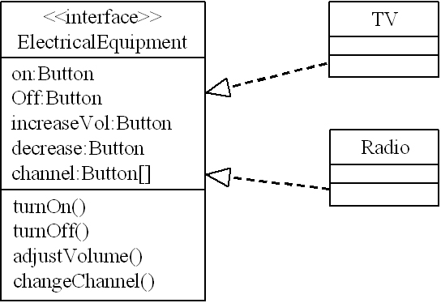
3.2.4 UML的关系 ---实现关系
实现(implement)是泛化关系和依赖关系的结合，也是类之间的语义关系，通常在以下两种情况出现实现关系：
接口和实现它们的类或构件之间；
用例和实现它们的协作之间。

Slide 113
3.2 面向对象方法与UML
3.2.1 面向对象的概念与开发方法
3.2.2 UML简介
3.2.3 UML的事物
3.2.4 UML的关系
3.2.5 UML的图
3.2.6 使用和扩展UML

Slide 114
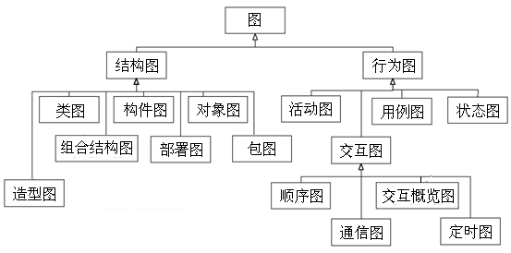
3.2 面向对象方法与UML 3.2.5 UML的图

Slide 115
3.2.5 UML的图 ---用例模型
用例模型
用于需求分析阶段，描述外部执行者(actor)所理解的系统功能。描述了开发者和用户对需求规格达成的共识。
用例模型包括用例图、用例说明，有时还要辅之一些简单的行动图、状态图和序列图。
用例图采用图形的方式，形象生动地展现了用例、参与者和系统边界之间的关系。
用例说明是对用例、参与者和系统边界进行的详细描述。
在描述过程中，还可以对一些关键的流程，以及这些流程中关键类的状态变化，使用行动图、状态图和序列图进行图形化地展现。

Slide 116
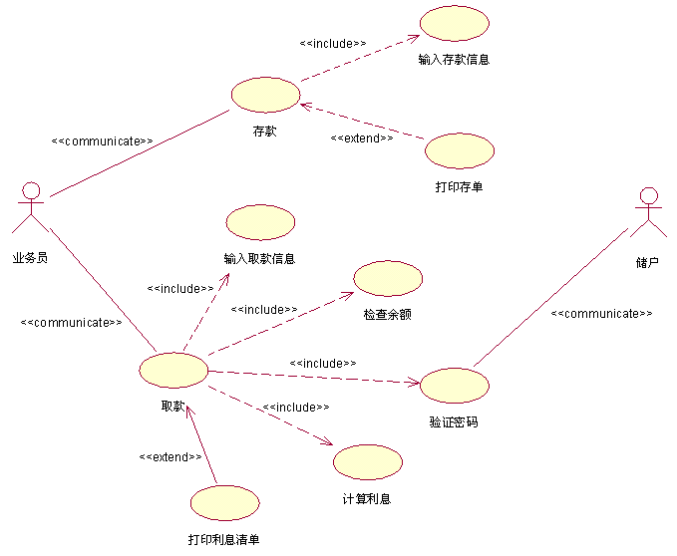
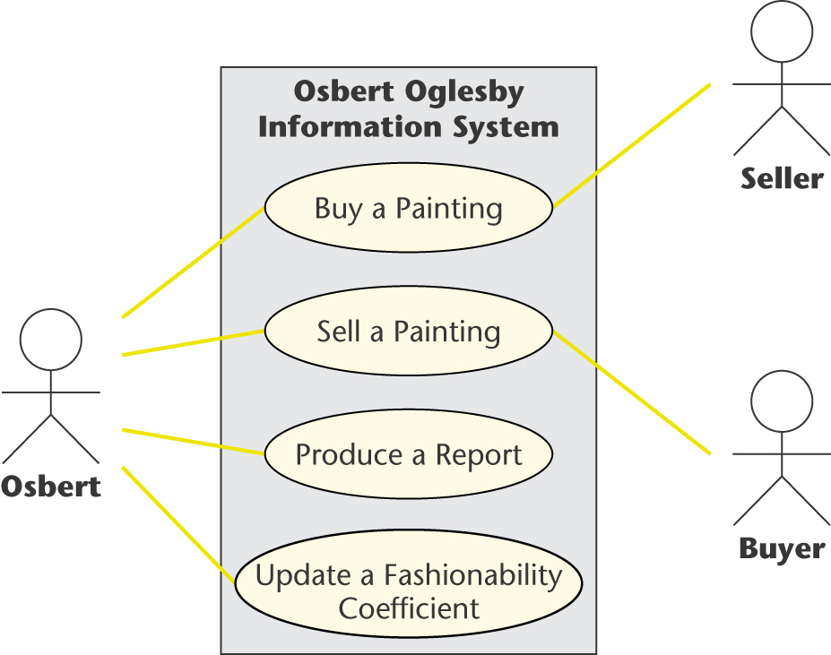
用例图
3.2.5 UML的图 ---用例模型
包括：
执行者
（由系统边界（一个矩形）封闭的）一组用例
执行者和用例之间的关联
用例间关系
执行者的泛化的图。
Notes:
注：UML2.2中用带箭头的虚线表示用例之间的关系。

Slide 117
用例图中的关系
3.2.5 UML的图 ---用例模型
有泛化、扩展、使用（包含）三种关系。
从原则上来讲，用例之间都是并列的，它们之间并不存在着包含从属关系。
但从保证用例模型的可维护性和一致性角度来看，我们可以在用例之间抽象出包含(include)、扩展(extend)和泛化(generalization)这几种关系。

Slide 118
包含(使用)关系的概念
包含关系用于提取共用的用例(通用的功能段)。
包含关系是从基本用例到包含用例(抽象用例)的关系，它指定如何将为包含用例定义的行为明确地插入到为基本用例定义的(指定位置)行为中。
基本用例A
基本用例A
包含用例
基本用例B
基本用例B

Slide 119
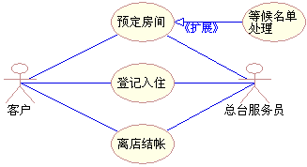
用例扩展关系的概念
在不改变原始用例的情况下有条件地扩展已有用例的行为。
扩展关系是从扩展用例到基本用例的关系，它说明为扩展用例定义的行为如何插入到为基本用例定义的行为中。
预定房间：首先检查是否有空闲房间,如果有,则创建一个预定。
扩展: 如果没有房间,系统会将客户放入一个等候名单中

Slide 120
用例扩展关系的概念
基本用例
扩展用例
扩展点
具有条件
执行
返回

Slide 121
包含关系与扩展关系的区别
包含关系
1. 当在两个或多个独立用例重复自已并希望避免重复时
2. 在基本用例上插入附加行为并具有明确的描述
3. 包含用例作为基本用例的一部分
扩展关系
1. 当表述关于正常行为的一个变化情况时
2. 在基本用例上插入基本用例不能说明的扩展部分
3. 扩展用例作为基本用例的增量扩展
4. 扩展用例是按条件要求执行的

Slide 122

继承关系(泛化)
在用例图中，继承可以在执行者或者用例之间使用。
执行者之间的继承意味着一个执行者可以完成另一个执行者的同样的任务，它也可能补充额外的角色，它以同样的方式与相同的用例进行交互。

Slide 123
继承关系(泛化)
用例之间的继承(泛化)意味一个用例与另一个用例相似，但做的内容更多。
当一组用例拥有相同的序列或拥有相似的一组约束时，就可以使用用例泛化。
与其在每个用例中重复这些序列或约束，还不如对它们进行概括并在其父用例中描述它们。子用例将继承这些特性。

Slide 124

继承关系(泛化)
对于每个泛化用例都必须至少有两个子用例，否则就无须对其泛化，当有多个具体用例时，泛化才有意义。
父用例和子用例之间拥有”is-a-kind-of”关系。

Slide 125
3.2.5 UML的图 ---类图
类图描述类及类与类之间的静态关系，它是从静态角度表示系统的，因此类图属于一种静态模型。类图是构建其他图的基础，没有类图就没有状态图、协作图和顺序图。
类图显示了类（及其接口）、类的内部结构以及与其他类的联系。在类的建模中可以使用关联、聚合和泛化（继承）关系。

Slide 126

银行储蓄系统的核心类图
3.2.5 UML的图 ---类图

Slide 127

关联类
关联类是指表示其他类之间关联关系的类。当一个关联具有自己的属性并需要存储它们时，就需要用关联类建模。关联类用虚线连接在两个类之间的联系上。

Slide 128

3.2.5 UML的图 ---交互图
UML中有两种类型的交互图：顺序图和通信图（协作图）。
顺序图：描述对象之间的动态交互关系，着重表现对象间消息传递的时间顺序。

Slide 129
3.2.5 UML的图 ---交互图
消息的类型

Slide 130
UML定义了三种消息:
简单消息：表示简单的控制流，它只是表示控制从一个对象传给另一个对象，而没有描述通信的任何细节。
同步消息：表示嵌套的控制流，操作的调用是一种典型的同步消息。调用者发出消息后必须等待消息返回，只有当处理消息的操作执行完毕后，调用者才可以继续执行自己的操作。
异步消息：表示异步控制流，发送者发出消息后不用等待消息处理完就可以继续执行自己的操作。异步消息主要用于描述实时系统中的并发行为。

Slide 131

取款用例的顺序图

Slide 132

通信图
通信图是顺序图的一种变化形式，用于描述相互协作的对象间的交互关系和链接关系。

Slide 133
3.2.5 UML的图 ---状态图
状态图：描述一个特定对象的所有可能的状态以及引起状态转换的事件。大多数面向对象技术都用状态图表示单个对象在其生命期中的行为。一个状态图包括一系列状态、事件以及状态之间的转移。
状态
所有对象都具有状态，状态是对象执行了一系列活动的结果。当某个事件发生后，对象的状态将发生变化。在状态图中定义的状态可能有：初态(初始状态)、终态(最终状态)、中间状态和复合状态。
在一张状态图中只能有一个初态，而终态则可以有多个。

Slide 134

3.2.5 UML的图 ---状态图
支票对象的状态图

Slide 135
3.2.5 UML的图 ---状态图
中间状态用圆角矩形表示，可能包含三个部分，第一部分为状态的名称；第二部分为状态变量的名字和值，这部分是可选的；第三部分是活动表，这部分也是可选的。
中间状态

Slide 136

3.2.5 UML的图 ---状态图
电梯对象的状态图(本状态图没有终点)

Slide 137

3.2.5 UML的图 ---状态图
例:带有事件说明的状态转换的例子,在上楼及下楼事件中增加参数floor.
带有事件说明的状态转换

Slide 138

3.2.5 UML的图 ---状态图
在“空闲”状态,将属性timer的值置0,然后连续递增timer的值,直到“上楼”或“下楼”事件发生,或守卫条件“timer=超时值”。
加上属性的状态转换

Slide 139
3.2.5 UML的图 ---活动图
活动图用来捕捉用例的活动，使用框图的方式显示动作及其结果。
活动图是一个流图，描述了从活动到活动的流。
它是另一种描述交互的方式，它描述采取何种动作，动作的结果是什么(动作状态改变)，何时发生(动作序列)，以及在何处发生(泳道)。

Slide 140

活动图中的符号

Slide 141

取款用例的活动图

Slide 142
3.2.5 UML的图 ---构件图
构件图描述软件构件及构件之间的依赖关系，显示代码的静态结构。
构件是逻辑架构中定义的概念和功能(例如，类、对象及它们之间的关系)在物理架构中的实现。典型情况下，构件是开发环境中的实现文件。

Slide 143
3.2.5 UML的图 ---构件图
软件构件可以是下述的任何一种构件。
源构件：源构件仅在编译时才有意义。典型情况下，它是实现一个或多个类的源代码文件。
二进制构件：典型情况下，二进制构件是对象代码，它是源构件的编译结果。
可执行构件：可执行构件是一个可执行的程序文件，它是链接所有二进制构件所得到的结果。一个可执行构件代表在处理器(计算机)上运行的可执行单元。

Slide 144

3.2.5 UML的图 ---构件图
画图系统的构件图

Slide 145

3.2.5 UML的图 ---构件图
银行储蓄系统的构件图

Slide 146
3.2.5 UML的图 ---部署图
部署图描述处理器、设备和连接，它显示系统硬件的物理拓扑结构及在此结构上执行的软件。
部署图可以显示计算节点的拓扑结构和通信路径、节点上运行的软件以及软件包含的逻辑单元。

Slide 147

3.2.5 UML的图 ---部署图
典型的部署图

Slide 148
3.2 面向对象方法与UML
3.2.1 面向对象的概念与开发方法
3.2.2 UML简介
3.2.3 UML的事物
3.2.4 UML的关系
3.2.5 UML的图
3.2.6 使用和扩展UML

Slide 149
3.2 面向对象方法与UML 3.2.6 使用和扩展UML
使用UML的准则
1.不要试图使用所有的图形和符号
应该根据项目的特点，选用最适用的图形和符号。一般来说，应该优先选用简单的图形和符号，例如，用例、类、关联、属性和继承等概念是最常用的。
2.不要为每个事物都画一个模型
应该把精力集中于关键的领域。最好只画几张关键的图，经常使用并不断更新、修改这几张图。

Slide 150
3.2 面向对象方法与UML 3.2.6 使用和扩展UML
3. 应该分层次地画模型图
根据项目进展的不同阶段，用正确的观点画模型图。如果处于分析阶段，应该画概念层模型图；当开始着手进行软件设计时，应该画设计层模型图；当考察某个特定的实现方案时，则应画实现层模型图。
使用UML的最大危险是过早地陷入实现细节。为了避免这一危险，应该把重点放在概念层和说明层。
4. 模型应该具有协调性
模型必须在每个抽象层次内和不同的抽象层次之间协调。

Slide 151
3.2 面向对象方法与UML 3.2.6 使用和扩展UML
5. 模型和模型元素的大小应该适中
过于复杂的模型和模型元素难于理解也难于使用，这样的模型和模型元素很难生存下去。如果要建模的问题相当复杂，则可以把该问题分解成若干个子问题，分别为每个子问题建模，每个子模型构成原模型中的一个包，以降低建模的难度和模型的复杂性。

Slide 152
3.2 面向对象方法与UML 3.2.6 使用和扩展UML
扩展UML的机制
为避免使UML变得过于复杂，UML并没有吸收所有面向对象的建模技术和机制，而是设计了适当的扩展机制，使得它能很容易地适应某些特定的方法、机构或用户的需要。利用扩展机制，用户可以定义和使用自己的模型元素。

Slide 153
3.2 面向对象方法与UML 3.2.6 使用和扩展UML
扩展UML的机制
扩展的基础是UML的模型元素，利用扩展机制可以给这些元素的变形加上新的语义。新语义可以有三种形式：重新定义，增加新语义或者对某种元素的使用增加一些限制。相应地，有下述三种扩展机制。
构造型 (stereotype)
标记值 (tagged value)
约束 (constraint)

Slide 154
3.2 面向对象方法与UML 3.2.6 使用和扩展UML
构造型 (stereotype)
构造型是在一个已定义的模型元素的基础上构造的一种新的模型元素。构造型的信息内容和形式与已存在的基本模型元素相同，但是含义和使用不同。

Slide 155

Stereotypes
UML notation for these three types of classes
These are stereotypes (extensions of UML)
UML allows us to define additional constructs that are not part of UML but which we need in order to model a system accurately

Slide 156


3.2 面向对象方法与UML 3.2.6 使用和扩展UML

Slide 157

3.2 面向对象方法与UML 3.2.6 使用和扩展UML
标记值 (tagged value)
标记值可以用来存储元素的任意信息，对于存储项目管理信息尤其有用的，如元素的创建日期、开发状态、截止日期和测试状态。
标记值用字符串表示，字符串有标记名、等号和值。它们被规则地放置在大括弧内。

Slide 158

3.2 面向对象方法与UML 3.2.6 使用和扩展UML
约束 (constraint)
约束是用文字表达式表示的语义限制。约束用大括弧内的字符串表达式表示。约束可以附加在表元素、依赖关系，或注释上。

Slide 159
本章作业
复习与思考：
P45 例3.1，注意顶层数据流图，一层数据流图
P63 3.5，3.6，3.7
P129 图5-24银行系统用例图
P129 例5.2
P130 图5-26 教学管理系统类图
P132 图5-30，31 取款用例的顺序图、通信图
P134 图5-35 取款用例活动图
P137 5.2， 5.3， 5.5

